Slide 1
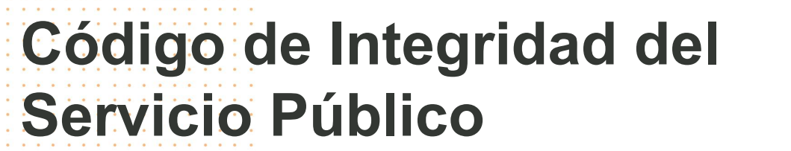

Slide 2
¿Qué significa ser servidor público?
¿Qué es integridad?
Código de Integridad
Valores del servicio público

Slide 3
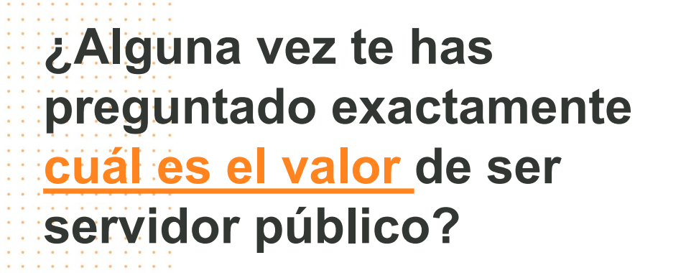

Slide 4
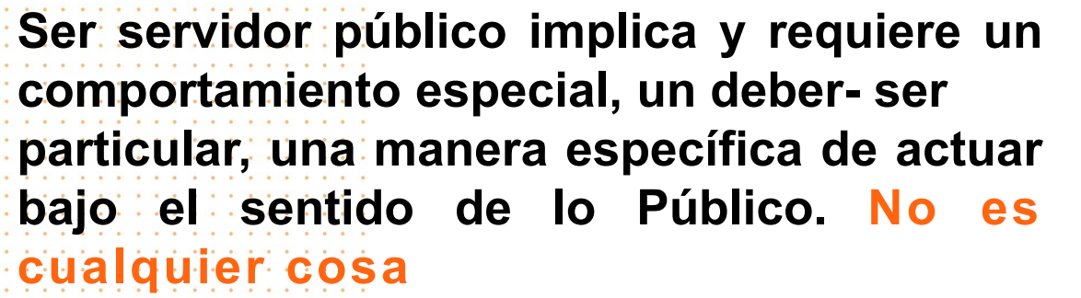

Slide 5


Slide 6
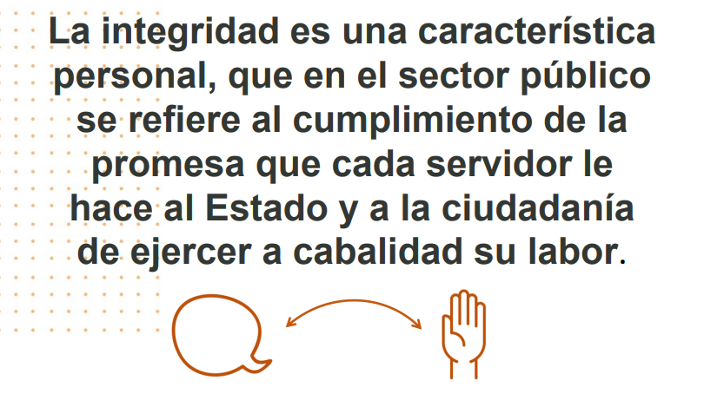

Slide 7


Slide 8

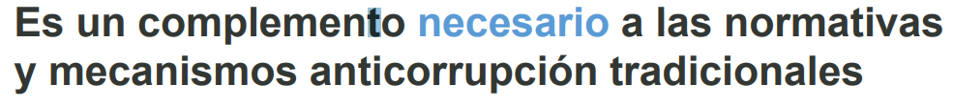
Reúne el conjunto de valores con la definición de cada uno de ellos, así como los principios de acción que orientan la integridad de nuestro comportamiento como servidores públicos de la Lotería de Bogotá.

Slide 9


